Slide 1
ПРАВИЛА ДИФФЕРЕНЦИРОВАНИЯ
«Чтобы переваривать знания,
надо поглощать их с аппетитом»
Франс А.

Slide 2
Что такое производная функции f в точке X₀?
Производной функции f в точке x₀ называется число, к которому стремится разностное отношение при Δx → 0.
Что такое дифференцирование?
Операция нахождения производной функции

Slide 3
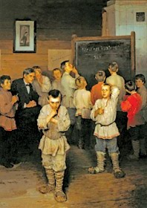
(5x²+4x-7)′=?

Slide 4
(5x²+4x-7)′=?
Н.П.Богданов-Бельский
«Устный счет»

Slide 5
(5x+4)′
=5

Slide 6
(sinx)′
=cosx

Slide 7
(x³)′
=3x²

Slide 8
(x)′
=1

Slide 9
(lnx)′
=

Slide 10
(18)′
=0

Slide 11
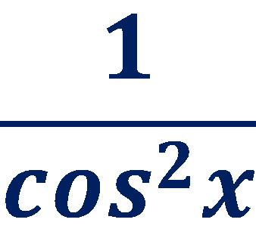
(tgx)′
=

Slide 12
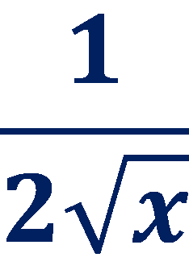
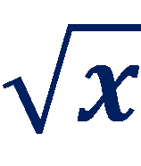
( )′
=

Slide 13
(x²)′
=2x

Slide 14
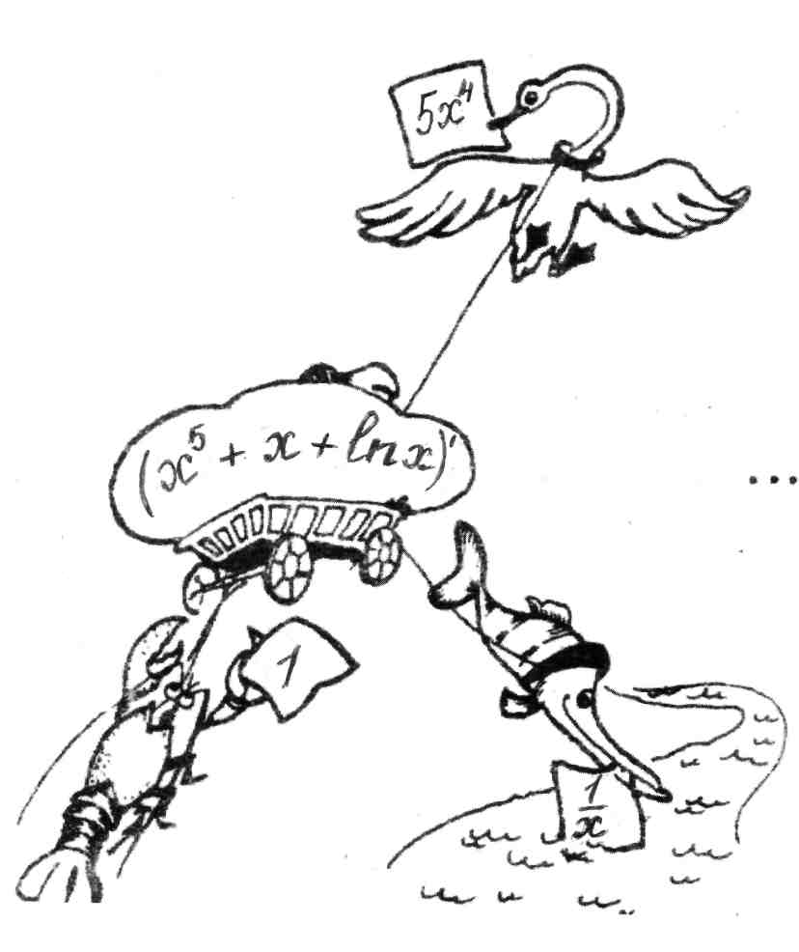
«Когда в товарищах согласья нет,
На лад их дело не пойдет,
А выйдет из него не дело, только
мука.
..Так мучаются Лебедь, Рак и Щука,
Сложив усилья их табличек в ряд,
Дать, наконец, нормальный делу
лад,
И доказать, что с суммой груз
сравнится...
Коль им поможете, — воздастся
Вам сторицей!»

Slide 15
Правила дифференцирования
1) (f(x)+g(x))′=f′(x)+g′(x)

Slide 16
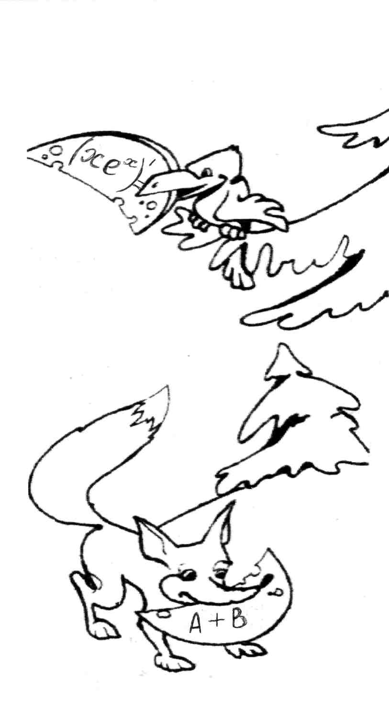
«Уж сколько раз твердили миру,
Что лесть гнусна, вредна,
Но все не в прок,
И в сердце льстец всегда отыщет
уголок…»
Да тот ли это, право, сыр,
Который бог послал вороне?
И, может быть, неправ весь
этот мир,
Твердя о лести злом законе?...
- Нет, басня, как всегда, права, -
Ворона с ветки проворчала.
Найди значенья В и А ,
Чтобы мораль торжествовала!

Slide 17
Правила дифференцирования
1) (f(x)+g(x))′=f′(x)+g′(x)
2) (f(x)∙g(x))′=f′(x)∙g(x)+f(x)∙g′(x)

Slide 18
(f(x)∙g(x))′=f′(x)∙g(x)+f(x)∙g′(x)
(x∙ )’=
x’∙ +x∙( )’=
1∙ +x∙
A= B=x

Slide 19
Правила дифференцирования
1) (f(x)+g(x))′=f′(x)+g′(x)
2) (f(x) g(x))′=f′(x) g(x)+f(x) g′(x)
3) (C g(x))’=C g′(x)

Slide 20
(C∙g(x))’=C∙g′(x)
(7x³)’=
7∙(x³)’=
7∙3x²=21x²

Slide 21
Правила дифференцирования
1) (f(x)+g(x))′=f′(x)+g′(x)
2) (f(x) g(x))′=f′(x) g(x)+f(x) g′(x)
3) (C g(x))’=C g′(x)
4)

Slide 22
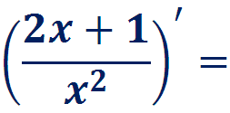

Slide 23
(5x²+4x-7)′=?
(5x²+4x-7)′=?
(5x²)′+(4x)’-7’=
5∙2x+4-0=10x+4
Н.П.Богданов-Бельский
«Устный счет»

Slide 24
Спасибо за урок

